Slide 1
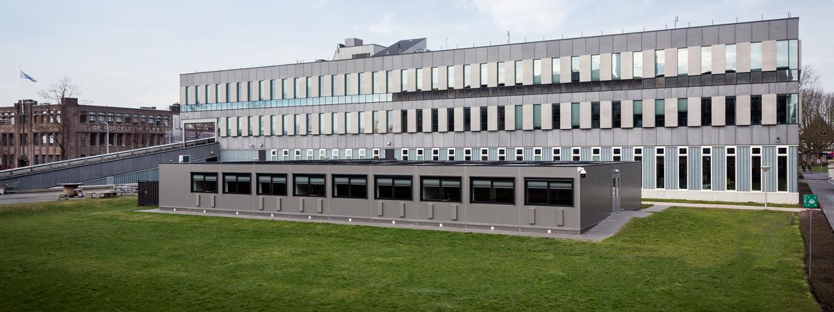
Project: Smart Building HHS
J. Kharpatoe
R. Starke

Slide 2
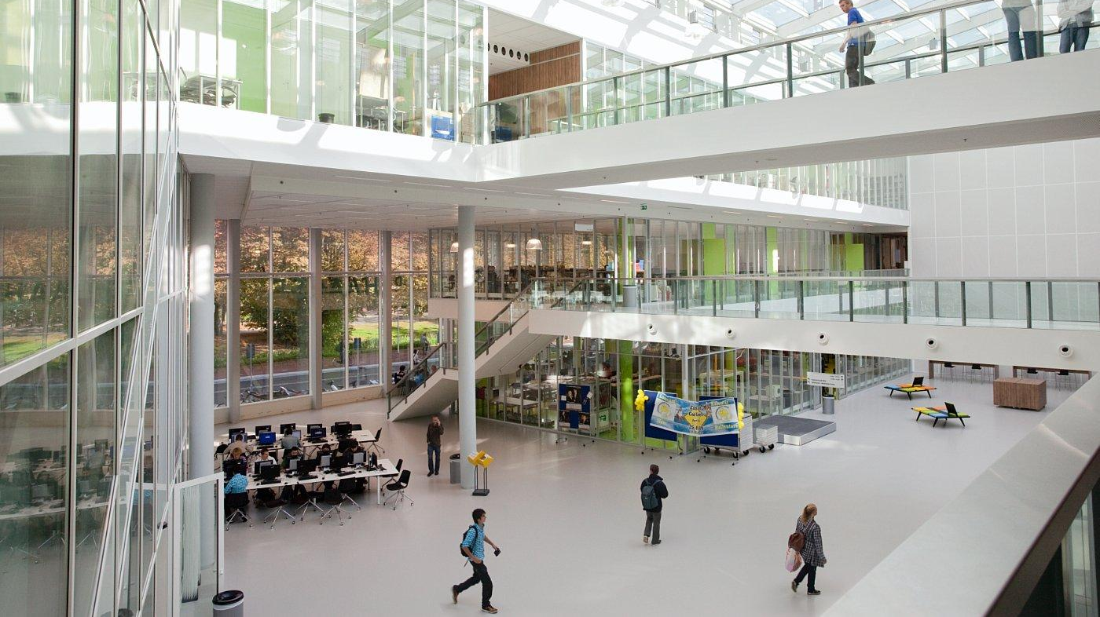
Inhoud
Symposium
RAAK awards 2017
Voortgang van het project

Slide 3
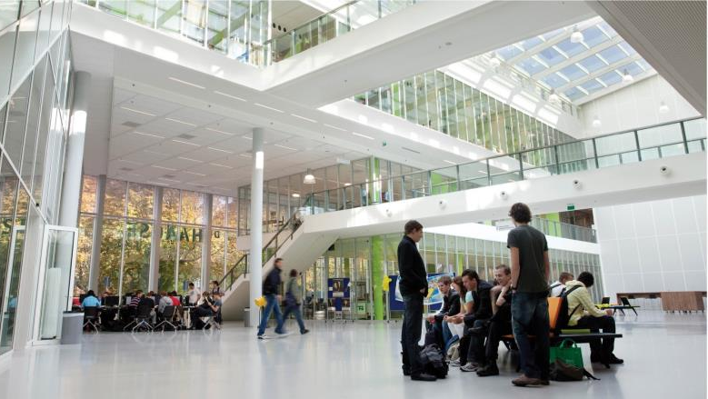
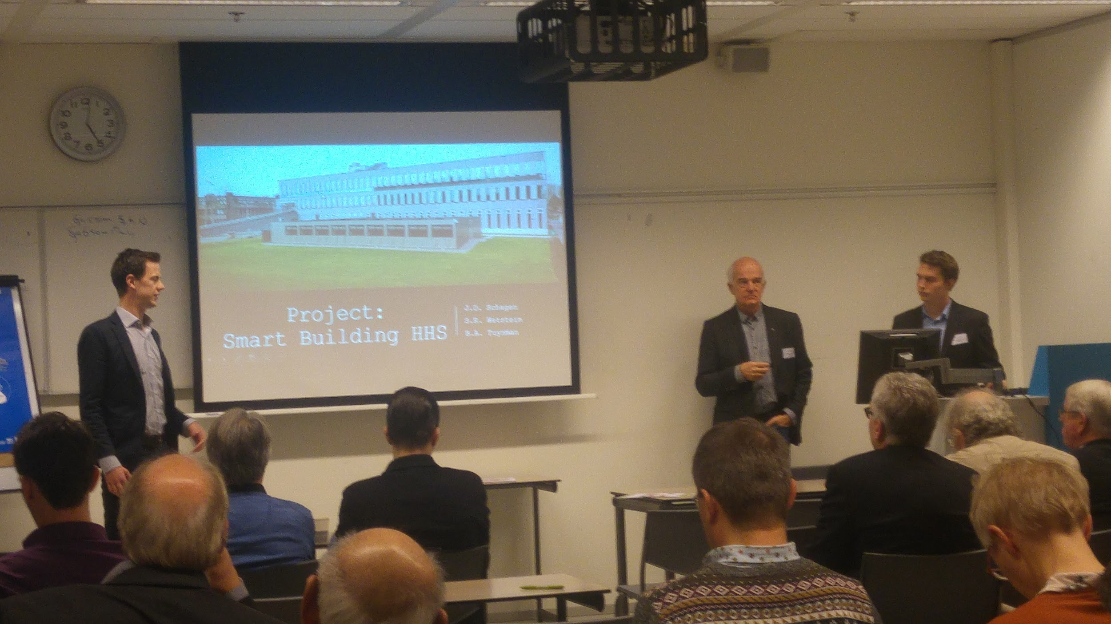
Symposium
Future Proof Energy Systems in Buildings
Ook afscheid van Laure Itard
Lector van “Energie en de gebouwde omgeving”
Opdrachtgever van dit project
Notes:
The proposed framework for the sensor fault detection was tested on the building of The Hague University of Applied Science (THUAS) in Delft. This building was selected for the research because this building has a complex HVAC system with an advanced control system and extensive measurement data is available for analyzing the sensor values and the indoor climate.
In the rooms of the building cold and heat is delivered by a floor heating system and by ceiling panels in which water is circulated. The ventilation flow rate to the rooms is demand-controlled based on occupancy and the CO2 level. The building contains mainly classrooms and offices for the lecturers as well as a restaurant. Every room is equipped with a number of sensors: CO2, temperature, humidity, occupancy (PIR), light, ventilation rate, ventilation valve position, window open/close. The sensor data are stored in the production database since the opening of the building in august 2009.
Modern smart building systems are equipped with many sensors as information source for the HVAC systems. The combination of data from these sensors can be used for analyzing and detection of faulty sensors.

Slide 4
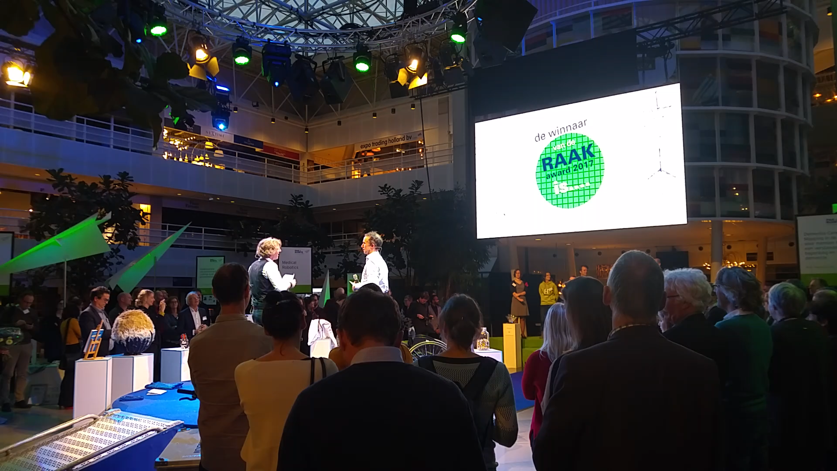
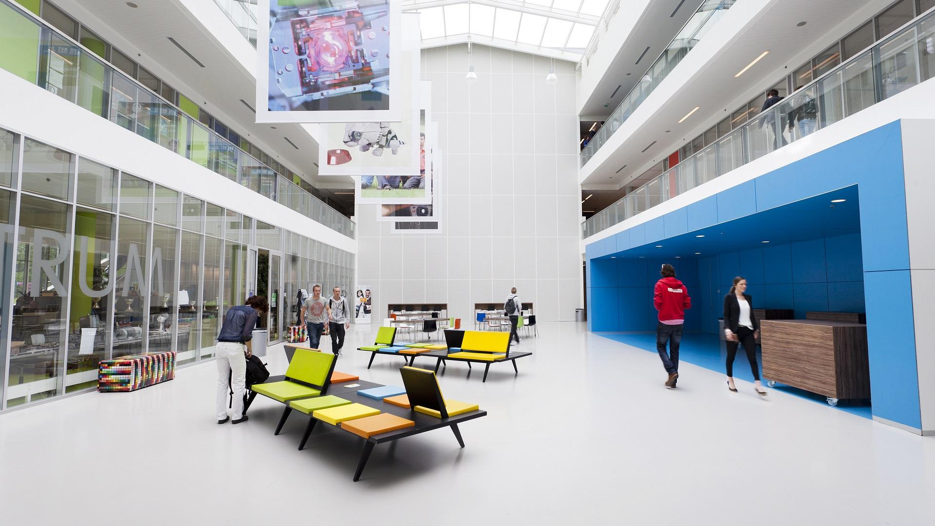
Notes:
Wij willen dus het functioneren van systeem verbeteren.
Hiervoor hebben wij als middel de data gegenereerd door het gebouw.
Deze data is de input voor het model.
Er zijn drie soorten modellen die we willen testen.
Deze zijn voortgekomen uit vooronderzoek.
Het eerste model is het expert model.
De tweede is het Bayesaanse model.
De derde is een deeplearning model.

Slide 5
Notes:
Wij willen dus het functioneren van systeem verbeteren.
Hiervoor hebben wij als middel de data gegenereerd door het gebouw.
Deze data is de input voor het model.
Er zijn drie soorten modellen die we willen testen.
Deze zijn voortgekomen uit vooronderzoek.
Het eerste model is het expert model.
De tweede is het Bayesaanse model.
De derde is een deeplearning model.

Slide 6
RAAK awards 2017
Notes:
We zijn hier in een enorm slim gebouw wat betreft indoor climate.
Voor dit gebouw zijn situaties opgebouwd waaraan het systeem zich kan aanpassen.
Het moment dat het systeem een onbekende situatie voor zich krijgt neemt het systeem echter geen actie.
Doordat het system geen actie onderneemt kunnen er afwijkingen ontstaan.
Deze afwijkingen kunnen wij terug vinden door extreme waardes in de data.
Een van de redenen van een afwijking kan een defecte sensor zijn.
Het opmerken van defecte sensoren is een problem met een lange doorlooptijd.
Vaak blijven deze sensoren nog langere tijd aanwezig.
Het probleem dat wij gaan aanpakken is hoe we deze afwijkingen in de data kunnen gebruiken om het system te verbeteren voor de toekomst.

Slide 7
Voortgang van het project
Expert model (Rule Based)
BBN
Deep Learning
Notes:
Er zijn 3 modellen waarmee we naar foutdetectie en diagnose kijken.
Het eerste model waar we naar kijken is het rule based system.
Dit is een expert system.
Dit moet dus ook handelen als een expert.
Het system moet dezelfde acties uitvoeren als een expert die naar de data kijkt.
Bij de data driven aanpak kijken we naar de afgelopen Jaren en proberen we
Op basis van de data vooruit te voorspellen
Als derde model is er het Bayesian model.
Hier wordt foutdetectie weergegeven in combinatie met de kans dat dit aan de hand is.

Slide 8
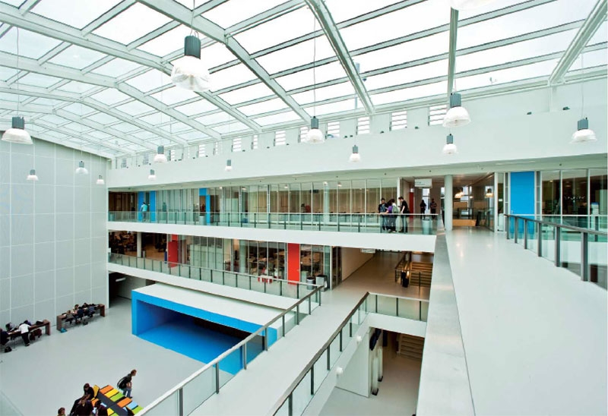
Deep Learning
LSTM
Notes:
Deze methode maakt gebruik van

Slide 9
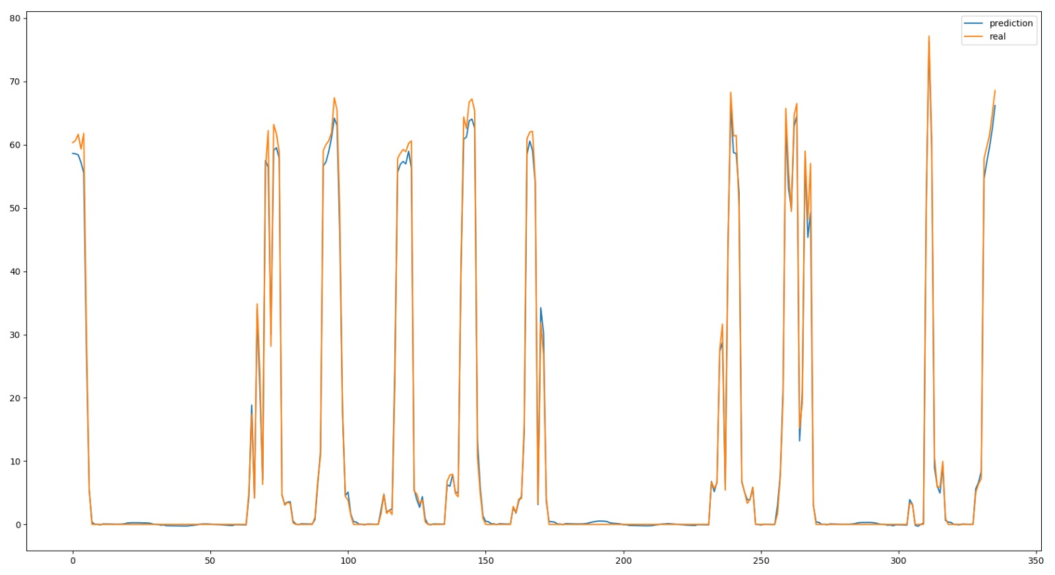
Deep Learning
Notes:
Waarom Deep Learning

Slide 10
Planning
Deep learning
LSTM verder uitwerken
Meer Data testen
Visualiseren
Autoencoder uitwerken
Rule Based
Monitoring via website
BBN
Eigen model in Python
Doorspitten en verbeteren van de Smile app code
Notes:
Deze methode maakt gebruik van

Slide 11
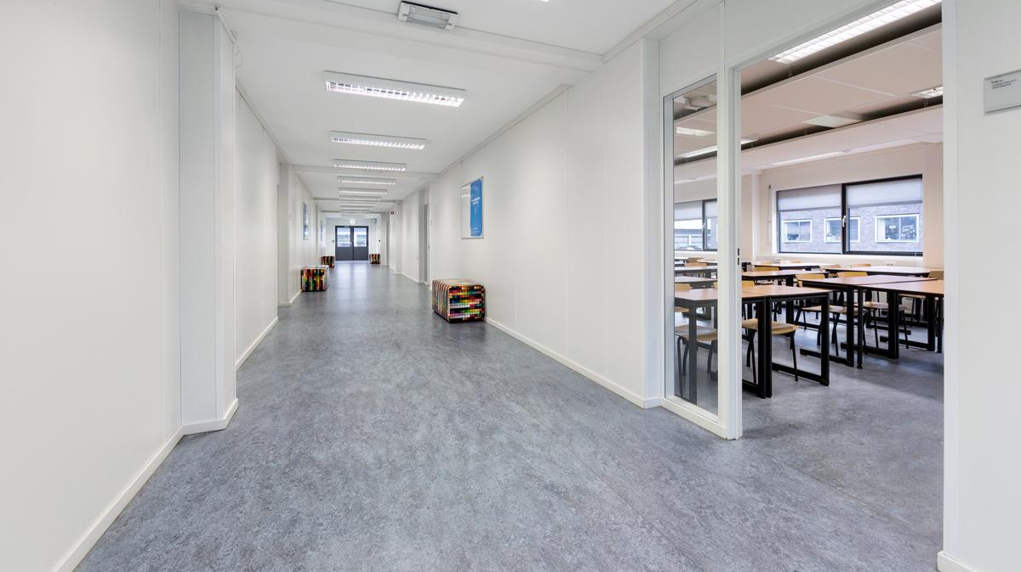
Vragen?
Notes:
Samenvattend is in de loop der Jaren beschreven en uitgewerkt wat er precies gebeurd binnen het klimaatregelsysteem en wat er fout is gegaan.
Vervolgens is veel onderzoek gedaan naar de verschillende oorzaken hiervan. Dit hebben wij als input gebruikt voor ons project en hebben hier zelf een stukje onderzoek aan toegevoegd. Op dit moment bevinden we ons in de derde stap van dit model en proberen we via de drie genoemde methodes, rule based, Bayesian belief network en neurale netwerken uit de data te voorspellen welke waardes en situaties “normaal” zijn en welke waardes en situaties afwijkingen vertonen.

